Slide 1

Компьютермен жұмыс істеу кезінде өзіңе қалай
зиян келтірмеу?
Сабақ мақсаты: техника қауіпсізідігі ережелерін бұзу салдарын сараптау
Сынып: 5
Пәні: Информатика

Slide 2
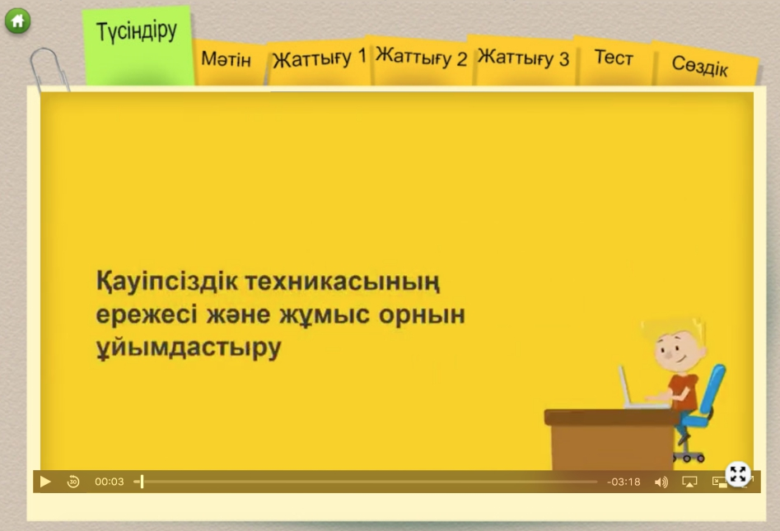
видео ресурс http://bilimland.kz/ru/#lesson=16720

Slide 3
Сөздерді пайдалана отырып,
диалог құрастыр
Көздің шаршауы
Монитордан шығатын электромагниттік ауытқу
Компьютерге тәуелділік
Қан айналым
Қол және саусақ буындары

Slide 4
Шынықтыру минөті
Кабинетте жасырылынған суреттерді табыңдар

Slide 5
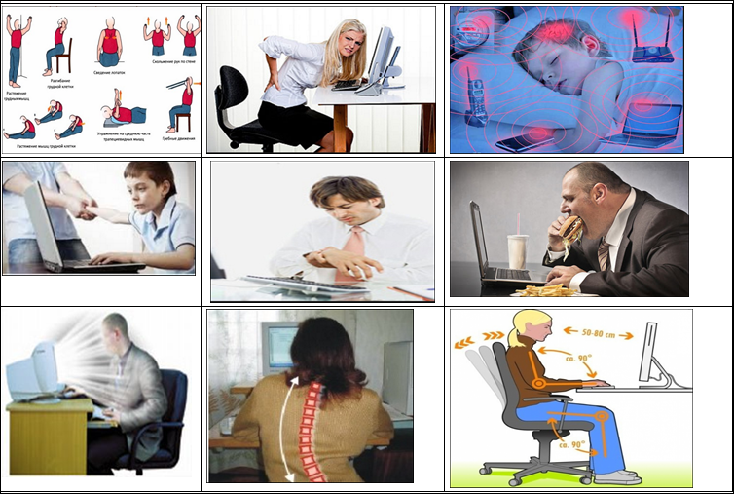


Slide 6
1 топ
Компьютермен жұмыс істеу кезінде не істеуге болмайды?
2 топ
Компьютер бізге қалай
ықпал етеді?
3 топ
Компьютер ықпалынан қалай
өзін қорғауға болады?

Slide 7

1 тапсырма «Сен маған, мен саған» (3 мин)
Топта бір-бірлеріңізбен суретте не көрсетілгенін айтып беріңіз және неге оны осы топқа айқындадыңыз?

Slide 8
2 тапсырма
«Постер құрастыру»
Суреттерді, түрлі түсті қарындаштар мен фломастер қолданып постер құрастырыңыз. 5 сынып оқулығының 9 бетіндегі материалдарды қолданыңыз (көз, қол буындары үшін жаттығулар)

Slide 9


Постерді бағалау өлшемдері
1.Біртумалық
2.Эстетикалық
3.Түсініктілік

Slide 10
Рефлексия
Сабақтағы өзіңіздің әрекеттіңізді смайлик
таңдап бағалаңыз.
бәрі түсінікті
сабақ тақырыбы
түсінікті, бірақ толық емес
сіз сабақты түсінбедіңіз

